Slide 1


Phát hiện sinh viên có nguy cơ bỏ học
(LR,SVM,DT,RF,GB)
VISION AND LEARNING LAB
Người trình bày: Nguyễn Đỗ Khải Hoàn
Giảng viên hướng dẫn: PGS.TS Nguyễn Văn Hậu
HUNG YEN UNIVERSITY OF TECHNOLOGY AND EDUCATION
Date: 22/12/2025

Slide 2
Nội dung
Tổng quan bài toán
Phân tích dữ liệu
Mô hình học máy
Đánh giá mô hình
Demo
2/20

Slide 3
Nội dung
Tổng quan bài toán
Phân tích dữ liệu
Mô hình học máy
Cài đặt mô hình
Demo
3/20

Slide 4
I. Tổng quan bài toán
Bài toán được xây dựng dưới dạng một bài toán phân loại ba loại (bỏ học, đã nhập học và tốt nghiệp) vào cuối thời lượng khóa học thông thường,bao gồm:
Thông tin học vấn trước khi vào đại học
Nhân khẩu học
Yếu tố kinh tế – xã hội
Kết quả học tập của hai học kỳ đầu tiên
Bài toán được mô hình hóa dưới dạng phân loại đa lớp với ba nhãn mục tiêu:
Dropout (bỏ học)
Enrolled (đang theo học)
Graduate (tốt nghiệp)
4/20

Slide 5
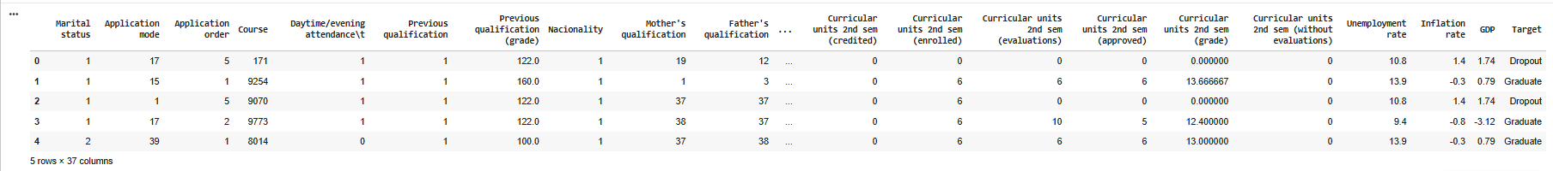
I. Tổng quan bài toán
Link kaggle: https://www.kaggle.com/code/subhajeetdas/student-dropout-prediction/input
Bộ dữ liệu bao gồm:
  Số lượng mẫu: 4.424 sinh viên
  Số lượng đặc trưng: 37 features
  Biến mục tiêu: Tình trạng của sinh viên (Dropout, Enrolled, Graduate)
5/20

Slide 6
Nội dung
Tổng quan bài toán
Phân tích dữ liệu
Mô hình học máy
Cài đặt mô hình
Demo
6/20

Slide 7
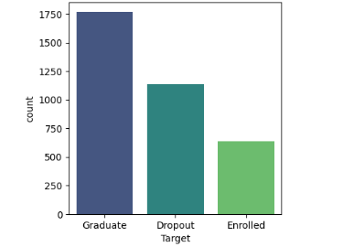
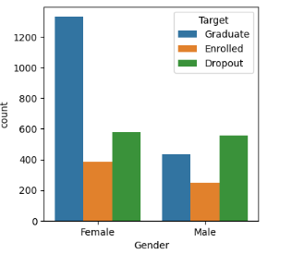
II. Phân tích dữ liệu
Tỷ lệ sinh viên:
  Bỏ học: 32%
  Tiếp tục học: 18%
  Tốt nghiệp: 50%
Sinh viên nữ có khả năng tốt nghiệp cao hơn sinh viên nam
7/20

Slide 8
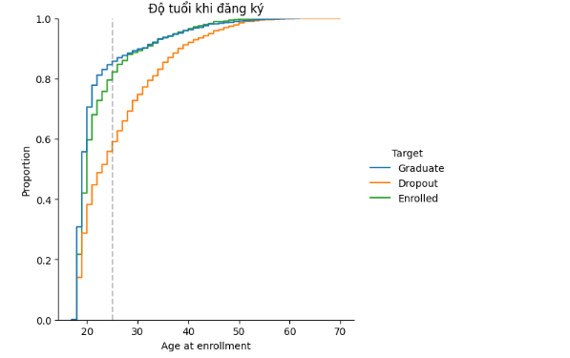
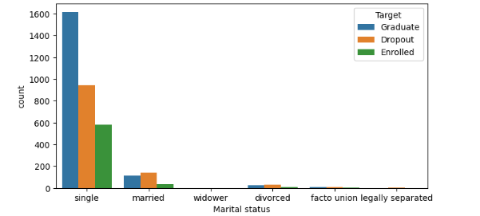
II. Phân tích dữ liệu
Sinh viên bỏ học thường có độ tuổi lớn hơn 25
Tỷ lệ bỏ học cao hơn khi ở nhóm sinh viên không độc thân
8/20

Slide 9
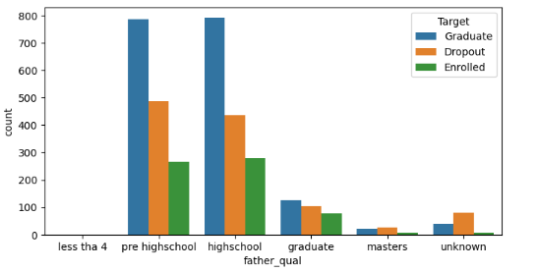
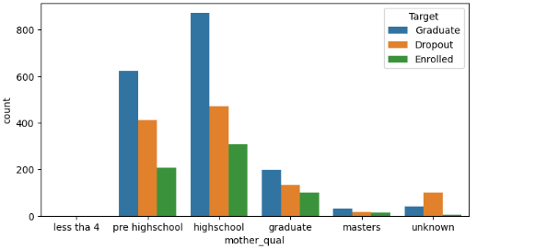
II. Phân tích dữ liệu
Sinh viên có cha mẹ đã tốt nghiệp trung học phổ thông có khả năng tốt nghiệp cao hơn so với những học sinh có cha mẹ chưa tốt nghiệp
Sinh viên có cha mẹ có bằng cử nhân hoặc cao hơn có khả năng bỏ học hoặc tốt nghiệp muộn hơn
9/20

Slide 10
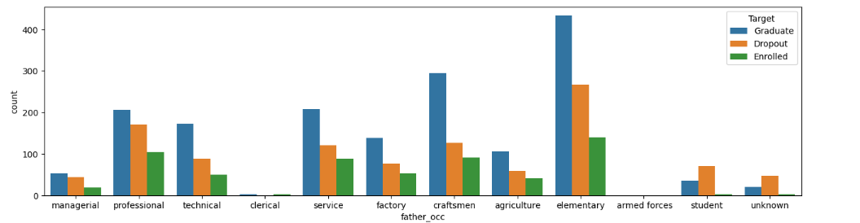
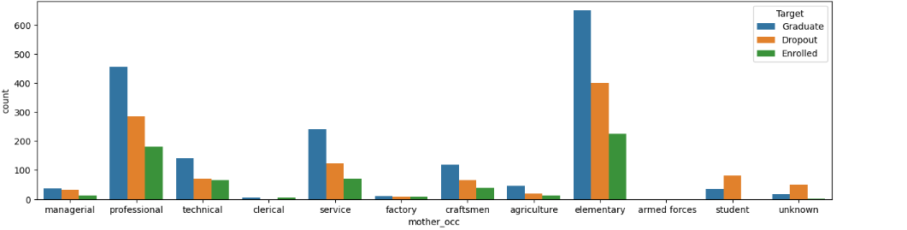
II. Phân tích dữ liệu
Tỷ lệ bỏ học cao hơn ở những sinh viên có cha mẹ không đi làm
10/20

Slide 11
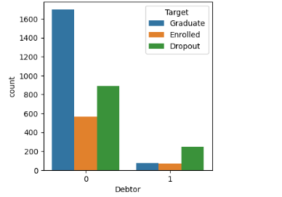
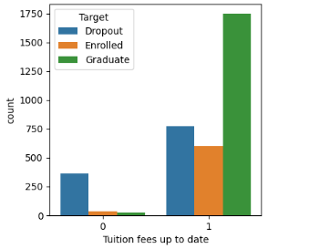
II. Phân tích dữ liệu
Có ít sinh viên mắc nợ nhưng thường sẽ bỏ học
Lý do bỏ học cũng có thể do không đủ khả năng đóng tiền học phí
11/20

Slide 12
Nội dung
Tổng quan bài toán
Phân tích dữ liệu
Mô hình học máy
Cài đặt mô hình
Demo
12/20

Slide 13
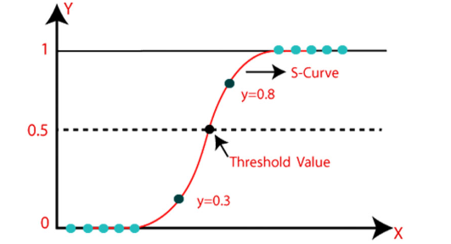
III. Mô hình học máy
Logistic Regression
Logistic Regression là một mô hình học máy có giám sát trong học máy dùng để giải quyết bài toán phân loại nhị phân.
13/20

Slide 14
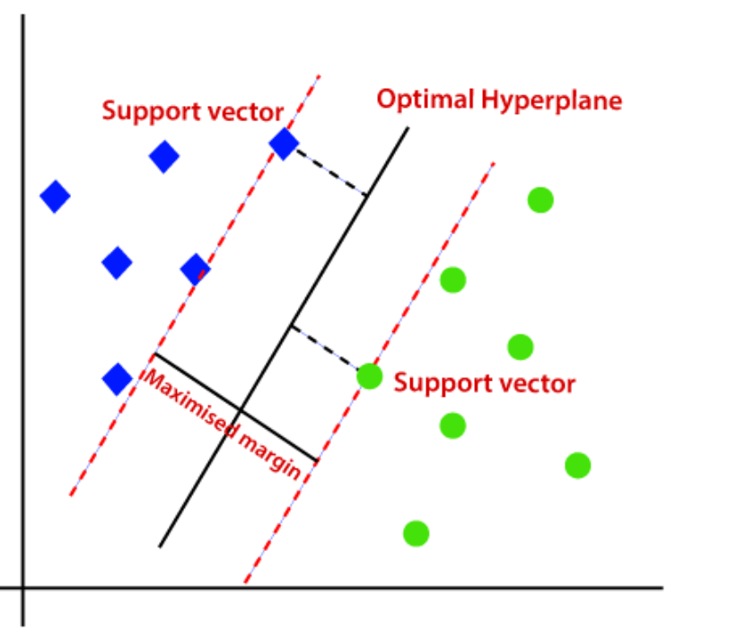
III. Mô hình học máy
Support Vector Machine
Là một thuật toán học máy có giám sát được sử dụng cho các nhiệm vụ phân loại. Nó cố gắng tìm ra ranh giới tốt nhất, được gọi là siêu mặt phẳng (hyperplane), để phân tách các lớp khác nhau trong dữ liệu.
14/20

Slide 15
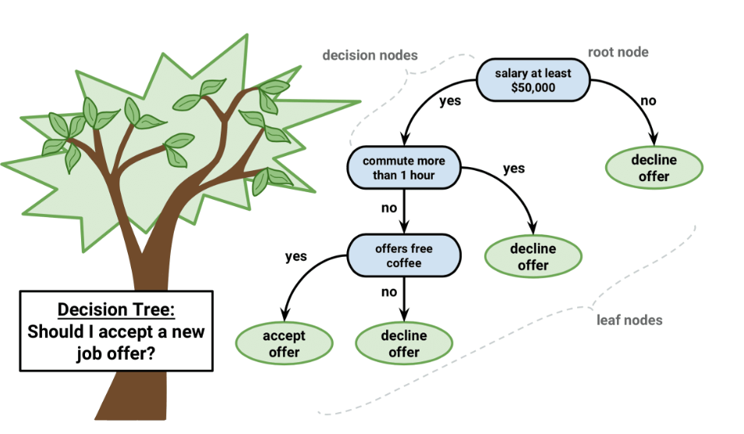
III. Mô hình học máy
Decision Tree
Cây quyết định giúp chúng ta đưa ra quyết định bằng cách vạch ra các lựa chọn khác nhau và kết quả có thể xảy ra của chúng. Nó được sử dụng trong máy học cho các tác vụ như phân loại và dự đoán.
15/20

Slide 16
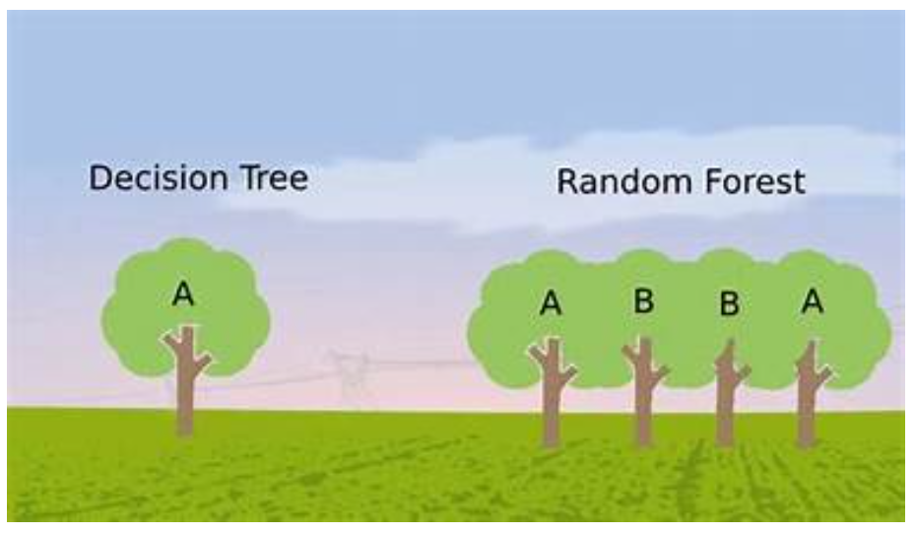
III. Mô hình học máy
Random Forest
Rừng ngẫu nhiên (Random Forest) là một thuật toán học máy sử dụng nhiều cây quyết định để đưa ra dự đoán tốt hơn.
16/20

Slide 17
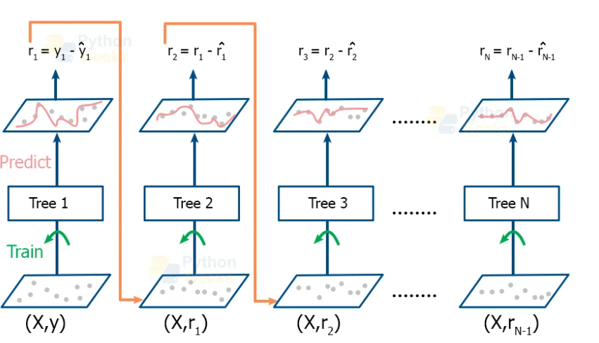
III. Mô hình học máy
Gadient Boosting
Là một thuật toán học tập kết hợp tạo ra các dự đoán chính xác bằng cách kết hợp nhiều cây quyết định thành một mô hình duy nhất.
17/20

Slide 18
Nội dung
Tổng quan bài toán
Phân tích dữ liệu
Mô hình học máy
Đánh giá mô hình
Demo
18/20

Slide 19
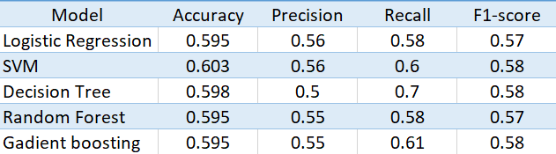
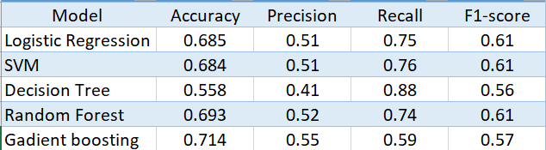
IV. Đánh giá mô hình
Với 3 lớp ban đầu dựa trên chỉ số F1-score
Khi chuyển về lớp nhị phân (Drop out, Graduate) dựa trên chỉ số Recall
19/20

Slide 20
Nội dung
Tổng quan bài toán
Phân tích dữ liệu
Mô hình học máy
Đánh giá mô hình
Demo
20/20

Slide 21

Nội dung

